Slide 1
Scaleph ['skəlef] 基于 Seatunnel(Incubating) 的数据集成介绍
王奇_kalencaya
2022-06-25

Slide 2
01
关于 Scaleph
02
架构&功能简介
03
SeaTunnel 社区贡献
CONTENT
04
系统演示
05
开发计划

Slide 3
01
关于 Scaleph

Slide 4

关于Saleph
Apache Seatunnel (incubating) Contributor
搜索推荐工程师、大数据开发工程师
https://github.com/flowerfine/scaleph

Slide 5
Why Data Integration by Flink?
Dump 系统作为搜索引擎的数据索引应用，开发维护中的 5 大痛点：
核心在线系统，对数据的及时性和稳定性极端高
业务复杂，大宽表设计
全量索引+实时索引
多样的数据来源，数据联动更新
数据兜底，服务兜底
https://github.com/flowerfine/scaleph
Notes:
dump 系统难点：
核心在线系统，对数据的及时性和稳定性极端高。搜索推荐系统属于核心系统，电商 app，所见图墙皆是出自搜索推荐系统，搜索推荐不稳，全世界立刻都会知道。
业务复杂，大宽表设计。因为直接提供 C 端服务，业务的复杂性和多变会直接侵入 dump 系统。类目，品牌，店铺，商品，营销，库存，标签数据，数仓实时数据，离线数据，模型数据，预处理复杂，涉及的业务广
全量索引+实时索引，注定了 dump 系统难以直接使用数仓中的 ETL 和数据同步
多样的数据来源（消息队列，数据库，dubbo 接口）+ 数据联动更新（一对一，一对多，多对一）

Slide 6
Why Data Integration by Flink?
作为国内 Flink 的早期使用者，阿里巴巴在搜索推荐领域拥有悠久的历史和成功的经验，在搜索推荐团队开发维护 dump 系统的职业经历促使我开始关注 Flink 在 A/B 实验，数据实时流之外引入 Flink 到 dump 系统的可能性
Blink: How Alibaba Uses Apache Flink
阿里如何实现秒级百万 TPS？搜索离线大数据平台架构解读
https://github.com/flowerfine/scaleph
Notes:
dump 系统难点：
核心在线系统，对数据的及时性和稳定性极端高。搜索推荐系统属于核心系统，电商 app，所见图墙皆是出自搜索推荐系统，搜索推荐不稳，全世界立刻都会知道。
业务复杂，大宽表设计。因为直接提供 C 端服务，业务的复杂性和多变会直接侵入 dump 系统。类目，品牌，店铺，商品，营销，库存，标签数据，数仓实时数据，离线数据，模型数据，预处理复杂，涉及的业务广
全量索引+实时索引，注定了 dump 系统难以直接使用数仓中的 ETL 和数据同步
多样的数据来源（消息队列，数据库，dubbo 接口）+ 数据联动更新（一对一，一对多，多对一）

Slide 7
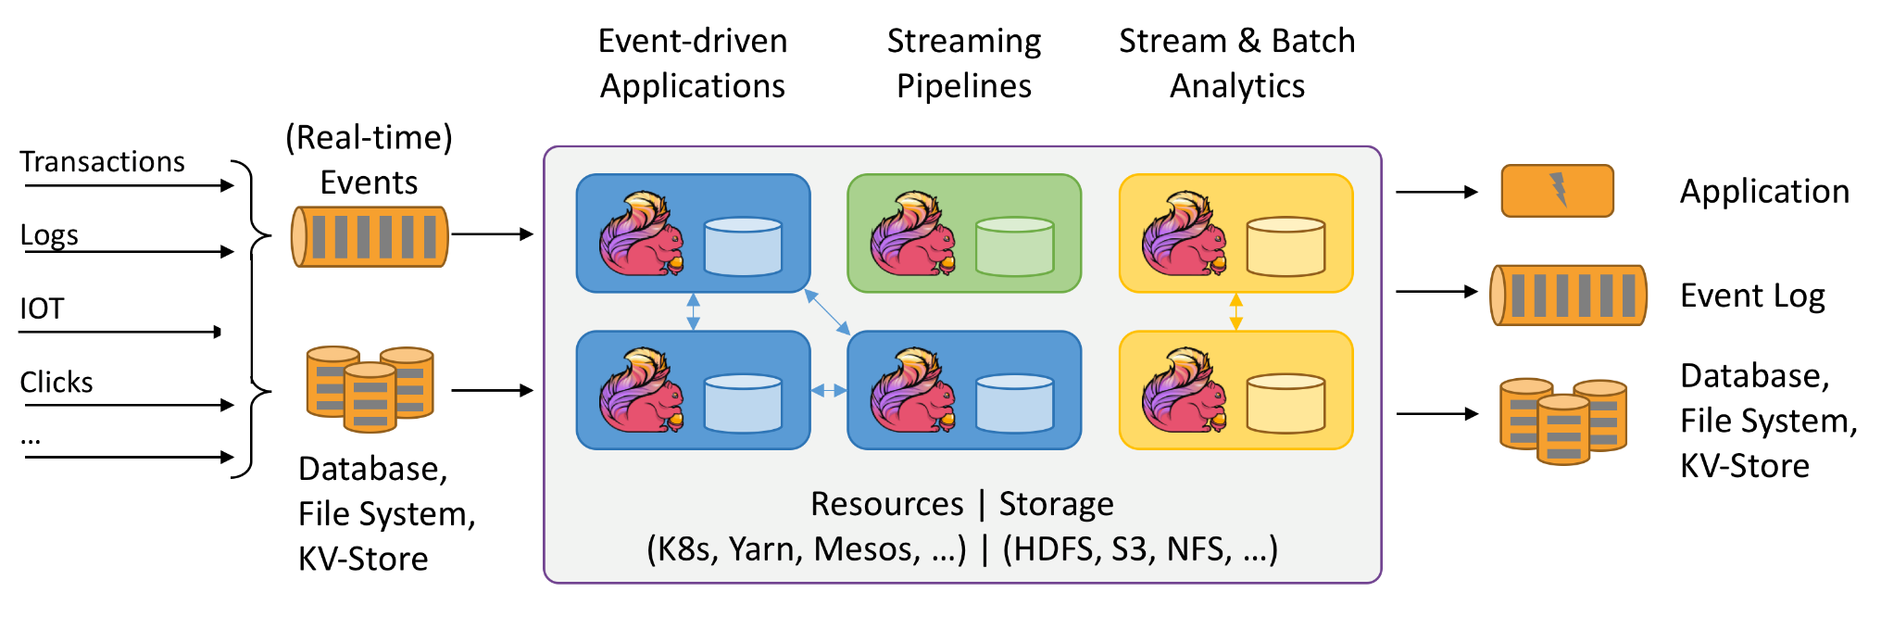
Why Data Integration by Flink?
天然的分布式支持
低延迟、海量吞吐
任务运维支持
生态支持
metrics 支持
https://github.com/flowerfine/scaleph
Notes:
天然的分布式支持：flink支持多种部署和运行方式，单机、yarn、Kubernetes
低延迟、海量吞吐：在众多大厂中应用广泛
生态支持：flink提供了众多开箱即用的connector，支持csv、avro数据格式，kafka、pulsar等消息系统以及众多的存储系统，和大数据生态紧密结合
基于分布式轻量异步快照机制实现exactly-once语义，为任务的失败、重启、迁移、升级等提供数据一致性保障。
metrics。flink 除了自身提供的 metrics 外，metrics 框架可以让用户为任务开发自定义的 metrics，丰富监控指标

Slide 8
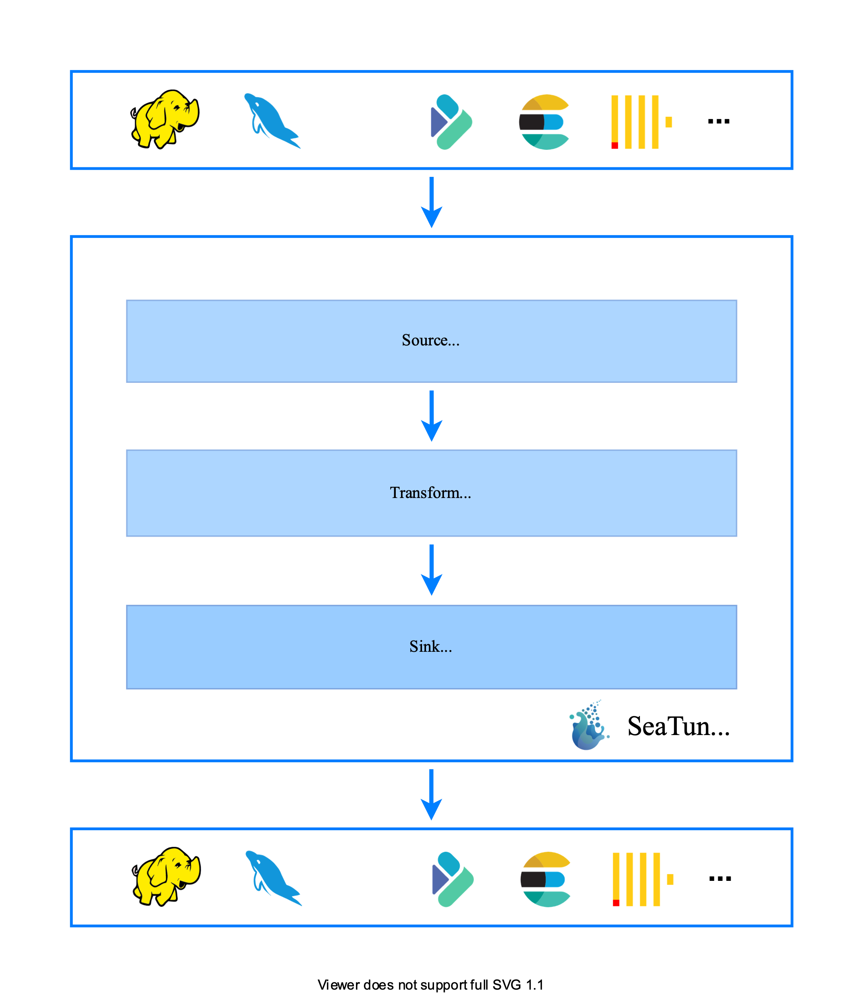
Why SeaTunnel?
高性能，分布式，海量数据
开箱即用，与现有生态无缝集成
案例多，众多公司在实践应用
社区活跃，未来可期
https://github.com/flowerfine/scaleph
Notes:
初始 seatunnel。seatunnel 加入 apache 社区进行孵化，基于个人兴趣，解决基于外部开放平台 http 接口的大规模数据接入
高性能，分布式，海量数据的下一代数据集成框架
运行在 flink 和 spark 之上，可以完美融入现有大数据生态和企业的 flink、spark 基础设施。通过 flink 或 spark 管理系统，调度系统可快速应用 seatunnel
生产案例多，众多公司在实践应用
社区活跃，未来可期

Slide 9
关于Saleph
Scaleph是一个基于Apache Seatunnel(Incubating)的开源可视化数据开发&管理系统，致力于最大程度降低实时/离线数据任务的开发门槛，为开发人员和企业提供一站式数据开发平台。
Drag and Drop 可视化任务编排
作业多版本管理、多数据源支持
Flink集群多版本、多部署模式支持
实时/周期任务，任务运行日志监控管理
https://github.com/flowerfine/scaleph
Notes:
项目出发点。为 seatunnel 提供 web 页面，做一个数据集成的开源系统
项目演化。对于数据集成，数据开发，DAG 调度为核心的现代大数据 admin 平台，三者只要突破其一，即可逐步扩展开来，从系统演化为平台，覆盖数据开发的全生命周期
项目意义。上半场大数据引擎之争已经告一段落，下半场将是以 admin 为核心的大数据平台之争，市面上数据同步产品，计算引擎，调度系统都有解决方案和具有统治力的产品出现，但是功能呈现碎片化，企业在维护大数据技术栈的时候需要组合使用多个大数据开源系统才能达到目的。
一站式的大数据开发，打通数据集成，数据开发，DAG 调度的整个生命周期。
最大亮点：拖拉拽，最大程度方便用户创建数据集成任务

Slide 10

核心架构
Scaleph Web UI
Seatunnel
Flink Cluster
Source
Transform
Sink
Job Manager
Scaleph
Flinkful
集群管理
作业管理
资源管理
Job conf file
Task Manager
Seatunnel jar files
运维中心
系统管理
…
Task Manager
Resource jar files
JobDetailsInfo
…
Redis
Mysql
https://github.com/flowerfine/scaleph
Notes:
作业 + 资源 -> 集群 -> 运维
job config file + seatunnel-core-flink.jar + mysql-connnector-xxx.jar -> flinkful -> flinkcluster

Slide 11
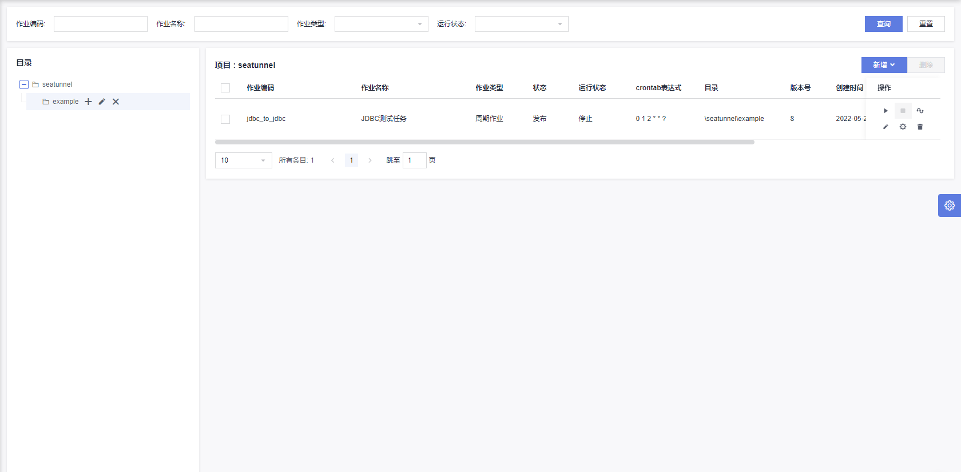
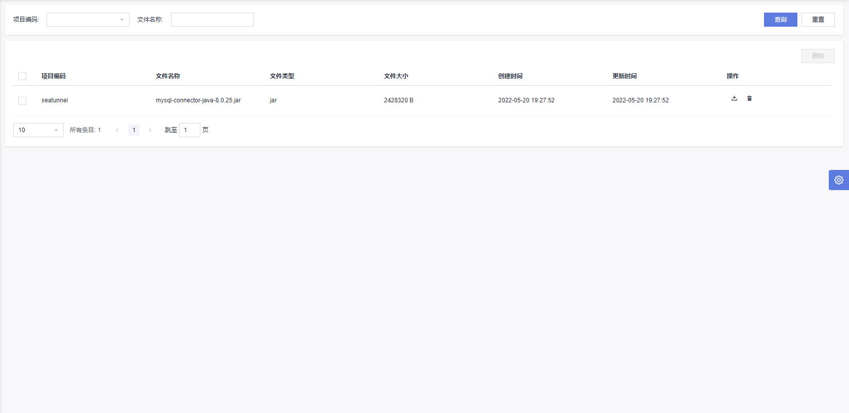
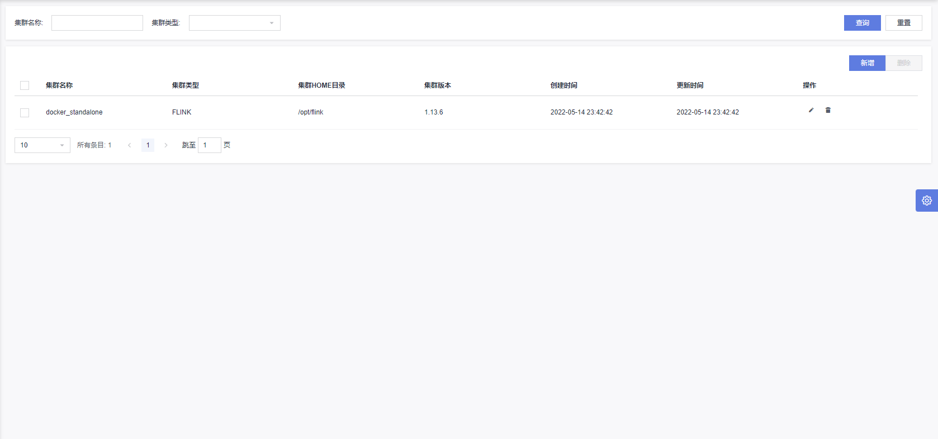
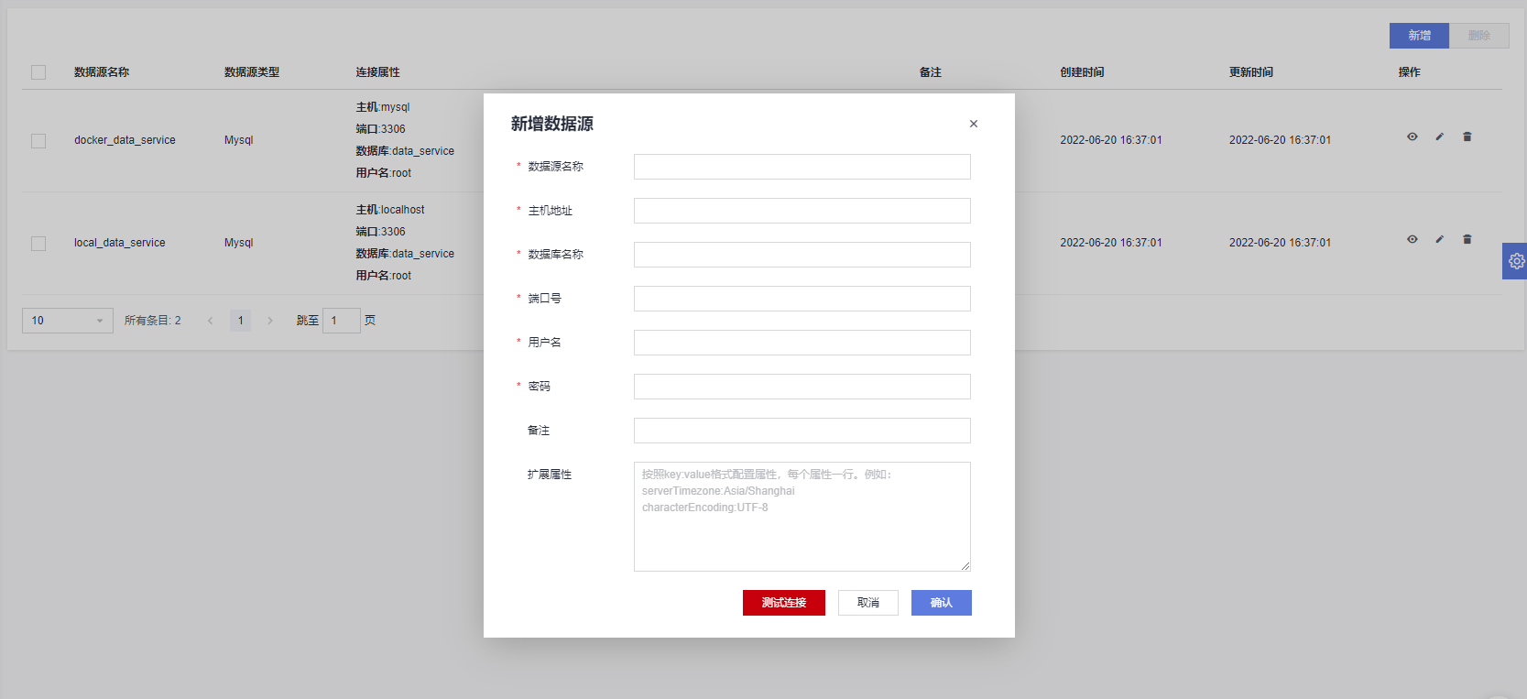
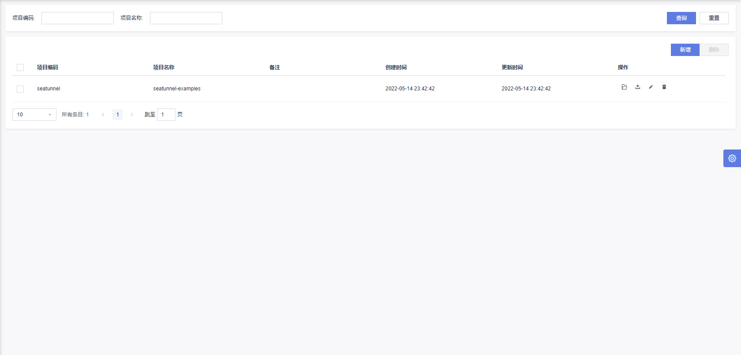
功能简介
数据开发
项目管理
作业管理
资源管理
集群管理
数据源管理
https://github.com/flowerfine/scaleph
Notes:
项目管理：作业治理
作业管理：拖拉拽生成任务，数据源下拉管理，任务多版本管理，提交，crontab 表达式
资源管理：mysql 驱动，用户自定义增强 jar 包
集群管理：standalone session 集群录入，执行 seatunnel 任务
数据源管理：方便授权和共享，实现下拉式数据源配置，避免数据源信息明文泄漏风险

Slide 12
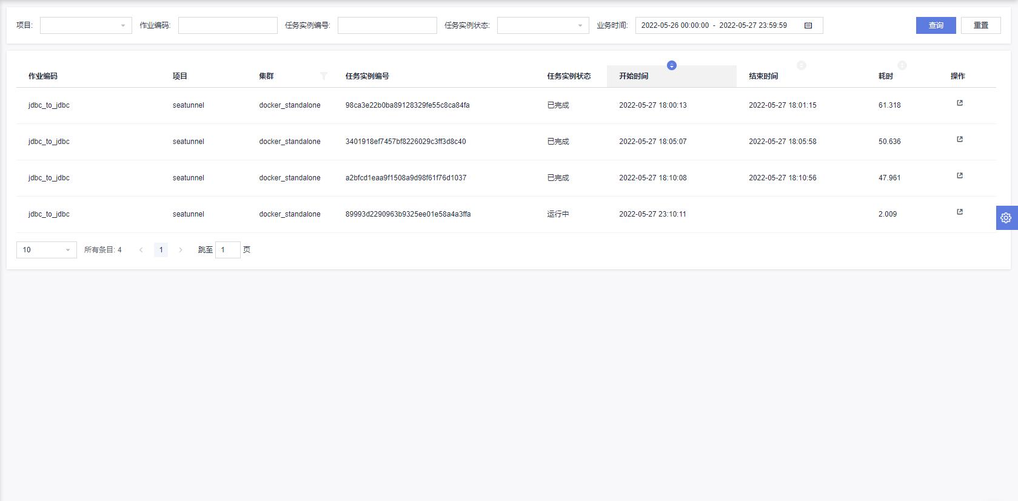
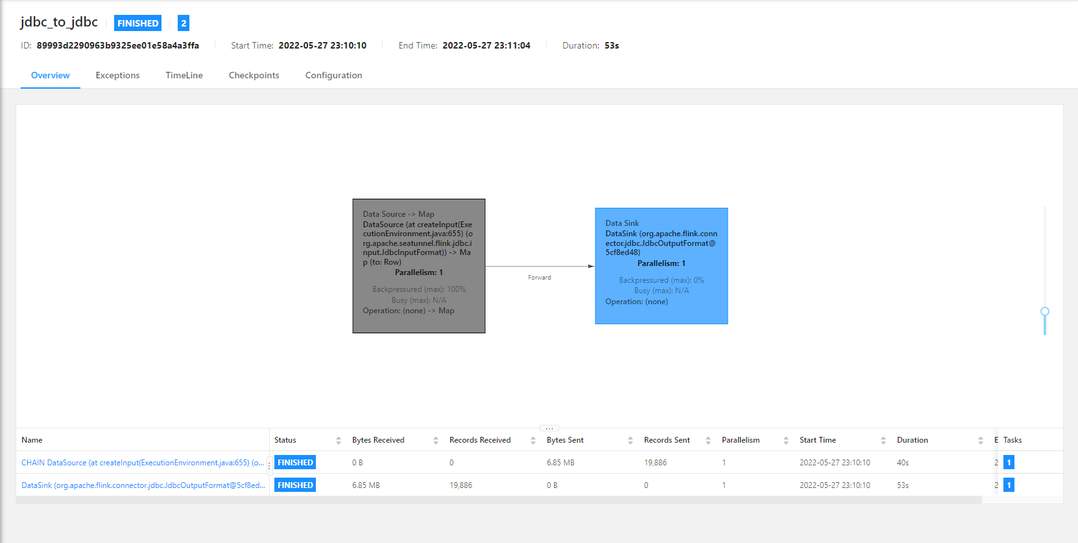
功能简介
运维中心
实时任务
周期任务
https://github.com/flowerfine/scaleph
Notes:
日志监控查询、如何查看flink任务日志
如何把任务 id 与 JobId 关联在一起？jobId 获取难题
同步任务状态：quartz 任务状态

Slide 13
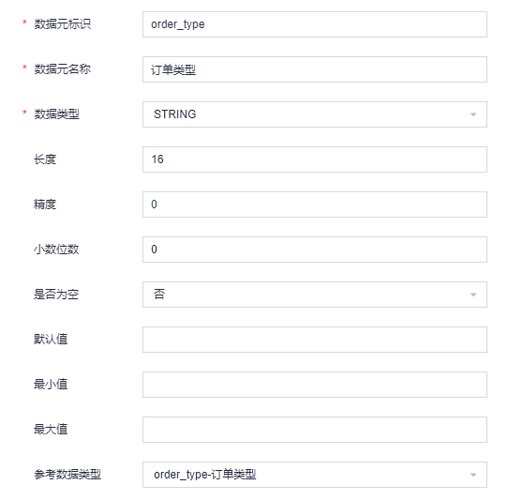
功能简介
数据标准
数据元：标准字段定义，是构成数据模型的基本单元，又称词根
参考数据：数仓中的标准数据字典、又称码表
系统A
类型 | 编码 | 描述
性别 | F | 男
性别 | M | 女
参考数据映射
类型 | 源系统 | 源编码 | 源描述 | 目标系统 | 目标编码 | 目标描述
性别 | 系统A | F | 男 | 数仓标准 | 1 | 男
性别 | 系统A | M | 女 | 数仓标准 | 2 | 女
性别 | 系统B | 0 | 男性 | 数仓标准 | 1 | 男
性别 | 系统B | 1 | 女性 | 数仓标准 | 2 | 女
数仓标准
类型 | 编码 | 描述
性别 | 0 | 未知
性别 | 1 | 男
性别 | 2 | 女
系统B
类型 | 编码 | 描述
性别 | 0 | 男性
性别 | 1 | 女性
https://github.com/flowerfine/scaleph
Notes:
数据元、参考数据、开发中如何应用数据标准
数据治理。数据治理是个大的体系，大家比较关心 元数据，数据血缘，数据资产，但是 数据标准 也是数据治理的重要一环，我们把公司自己内部使用的标准系统开源出来，分享数据标准的相关知识
数据元：多人协作开发情况下，开发模型时定义数据字段存在混乱的情况，通过数据元可以在开发人员之间统一字段含义和标准
参考数据：数仓中的数据是集成的，数据来源于业务系统，不同的业务系统有各自的定义。数仓在维护这些知识的时候，多以线下文档为主，存在维护过时，知识无法直接映射为数仓中模型信息的问题
后续设想：是否能与数据集成过程中，直接通过数据标准进行 transform 操作，实现知识和模型自动维护和映射

Slide 14
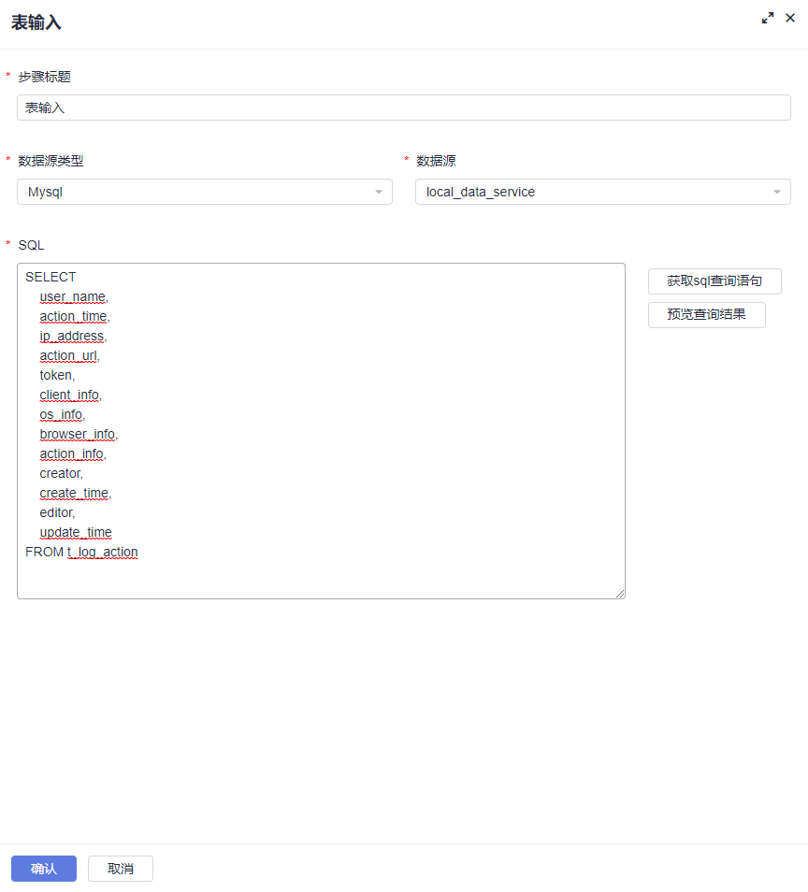
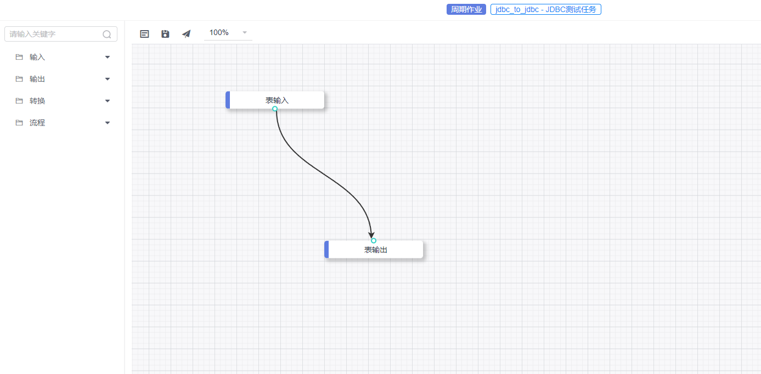
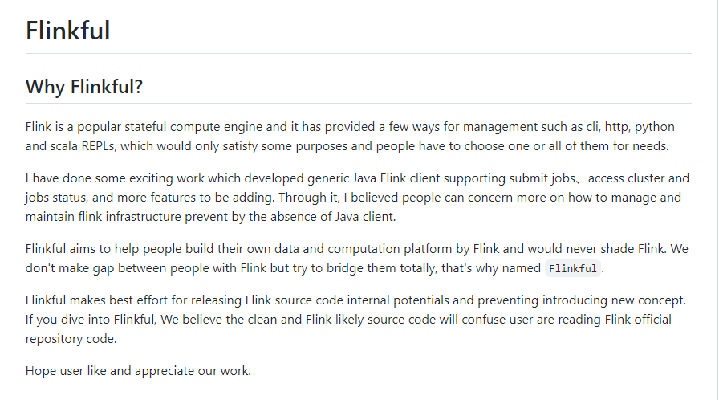
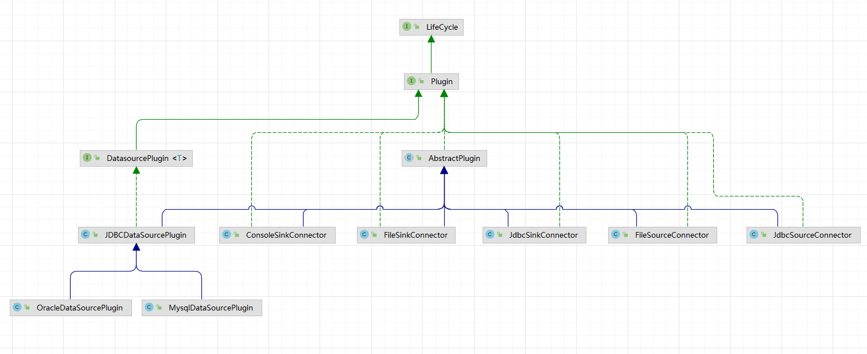
功能亮点
Drag and Drop 可视化开发
Flinkful
插件体系
https://github.com/flowerfine/scaleph
Notes:
可视化任务编辑。拒绝配置文件手撸，最大化地减轻用户使用负担，更倾向于 EL，减弱 T。
flinkful 是 flink 的 Java 客户端，提供了任务提交、集群和任务状态查询的功能。flinkful 解决了 Java 应用与同样以 Java 开发的 flink 之间集成却需要使用 shell 这个尴尬的问题。flinkful 承担了 scaleph 与 flink 的所有交互，任务的管理，如提交任务，取消，创建 savepoint 等。
插件体系。快速地扩展项目功能，声明式地参数配置
数据源插件。支撑数据同步，数据开发，元数据等。需要以一套统一地声明支撑。
seatunnel 插件。以配置文件为核心，提供参数的声明式配置，打通参数声明，配置参数，到最后的配置文件。

Slide 15
问题分享
开发中的问题
Seatunnel-flink-jdbc-connector 功能增强
Seatunnel-core-flink.jar 瘦身，资源jar文件如何打包提交Flink
Flink JobId 如何获取
Seatunnel check plugin System.exit()
https://github.com/flowerfine/scaleph
Notes:
jdbc-connector：批处理支持，jdbc type 与 RowTypeInfo 映射问题，table 和 coloumn 获取，upsert 支持
拆分 core 与 connector，提交 seatunnel 任务时按需提交，只使用指定的 connector 依赖，为 seatunnel 任务提供额外的 jar 包。
cli 客户端只能拦截控制台输出结果，获取任务提交日志，从中提取任务 id。借助 flinkful 的任务提交功能，成功以库调用的方式获取 jobId。
seatunnel 配置文件校验失败会退出 jvm，为 seatunnel 任务提交增加 java 权限管理。

Slide 16
SeaTunnel 社区贡献
Flink connector jdbc #1316 #1432 #1781 #1843
Flink file sink #1334
https://github.com/flowerfine/scaleph
Notes:
JdbcSink plugin supports batch mode by implementing FlinkBatchSink interface

Slide 17
系统演示
Docker 环境演示
IDE 环境演示
https://github.com/flowerfine/scaleph

Slide 18
开发计划
后续开发计划
数据集成相关输入、转换、输出插件功能丰富支持
数据源种类扩展支持
数据开发和DAG任务编排调度，支持SQL任务开发
https://github.com/flowerfine/scaleph

Slide 19
Thank you !

